Slide 1

STICHTING SETIA
Voor christelijk onderwijs in Indonesië
Setia betekent trouw. Wij geloven dat ieder kind recht heeft op christelijk onderwijs, ook in Indonesië.

Slide 2
Internaat Griya Kinasih in Malang
Java
stichtingsetia.nl

Slide 3
Over dit project
In Malang biedt internaat Griya Kinasih veertig tot vijftig kinderen uit heel Indonesië een plek om te wonen en naar school te gaan.
stichtingsetia.nl

Slide 4
Wat we concreet nodig hebben
Uw gift gaat rechtstreeks naar dit christelijk onderwijsproject.
stichtingsetia.nl

Slide 5
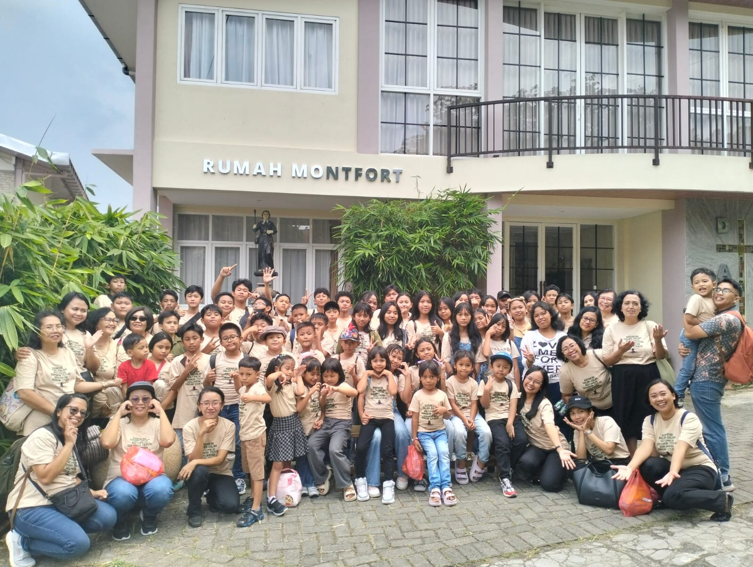
Internaat Griya Kinasih in Malang

Slide 6
Geef aan christelijk onderwijs
IBAN: NL61 RABO 0321 4429 89
t.n.v. Stichting Setia, 't Harde
o.v.v. projectcode J-23-02
Stichting Setia is een ANBI. Giften zijn aftrekbaar.
stichtingsetia.nl

